Slide 1








Huan Nguyen
Ansible Playbook
1. Giới thiệu về Playbook
Ha Noi, Viet Nam
Nguyễn Văn Huân

Slide 2
Agenda
Giới thiệu về Playbook
Tổ chức file Playbook
Playbook Keywords
Lưu ý khi viết Playbook

Slide 3



Ansible Playbook là gì ?
Đây là nơi định nghĩa những gì muốn Ansible thực hiện.
Là tập hợp các chỉ dẫn để Ansible thực thi.
Định dạng: YAML
Cấu trúc:
Play: Định nghĩa một tập hợp các hoạt động sẽ chạy trên một hoặc một nhóm máy chủ.
Task: Một hành động cụ thể thực hiện trên máy chủ, ví dụ:
Thực thi lệnh hoặc script.
Cài đặt package.
Khởi động hoặc tắt máy chủ.

Slide 4

Cách tổ chức file Playbook
Plays:
Là danh sách
Playbook có thể chứa nhiều play, phân tách bằng dấu gạch ngang -
Mỗi play là một dictionary có các thuộc tính: name, hosts, tasks.
Tasks
Là danh sách có thứ tự
1 hoặc nhiều tác vụ
Được sắp xếp có chủ đich

Slide 5
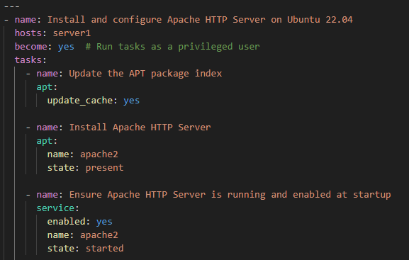

Cách tổ chức file Playbook
Plays
Tasks

Slide 6

Playbook keywords
Là một trong những cách để cấu hình hành vi của Ansible.
Play
Role
Block
Task
Tham khảo https://docs.ansible.com/ansible/latest/reference_appendices/playbooks_keywords.html#playbook-keywords

Slide 7

Lưu ý khi viết Playbook
Chú ý định dạng YAML:
Sử dụng đúng thụt lề (indentation).
Tuân thủ cấu trúc danh sách và dictionary.
Kiểm tra thứ tự của các tasks để tránh lỗi.
Đảm bảo các host hoặc nhóm máy chủ được định nghĩa đúng trong file inventory.

Slide 8


Thank you for watching
Huan Nguyen
Cloud Engineer

Slide 9
Huan Nguyen
Ansible Playbook
2. Thực hành với Playbook
Ha Noi, Viet Nam
Nguyễn Văn Huân

Slide 10
Agenda
Hướng dẫn tra tài liệu
Tổ chức file Playbook
Playbook Keywords
Lưu ý khi viết Playbook

